Slide 1
Организм и его свойства
Презентация выполнена учителем МОУ Лицей
г.о. Электрогорск Строчковой
Оксаной Николаевной

Slide 2
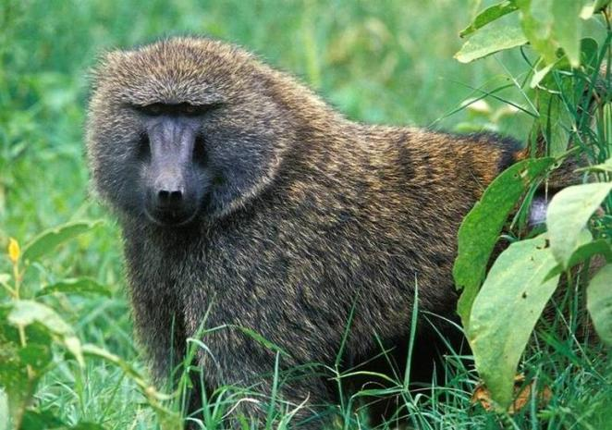
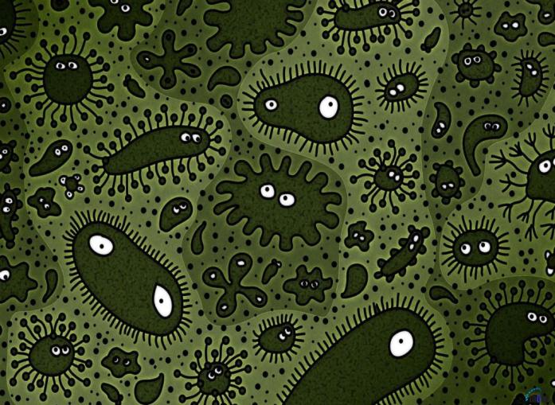
Что такое организм?
Организмы – это тела живой
природы

Slide 3
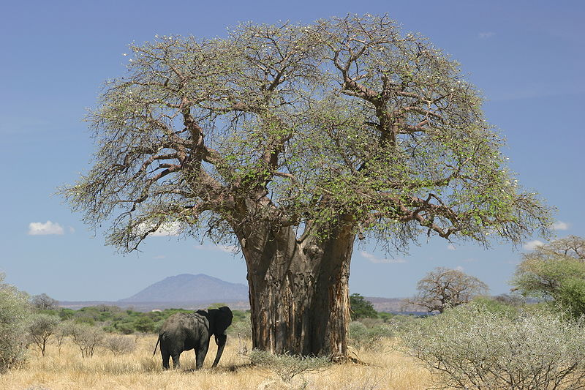
Организмы различаются по форме:

Slide 4
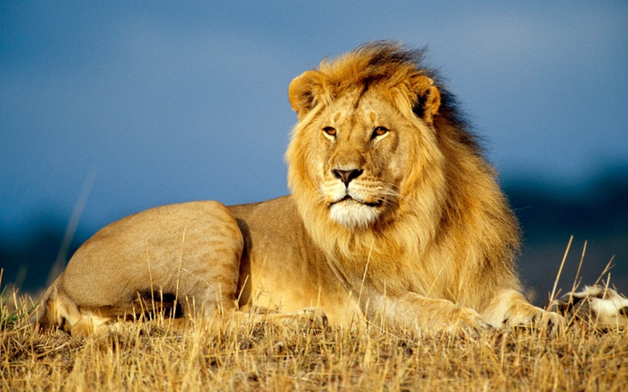
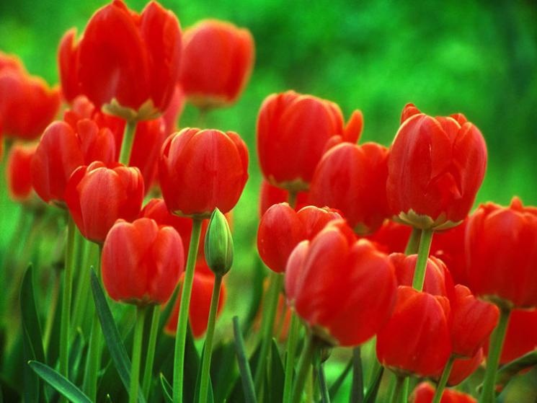
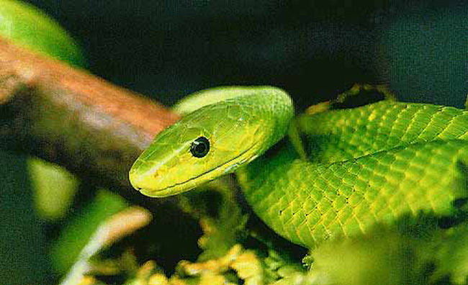
У организмов разная
окраска

Slide 5
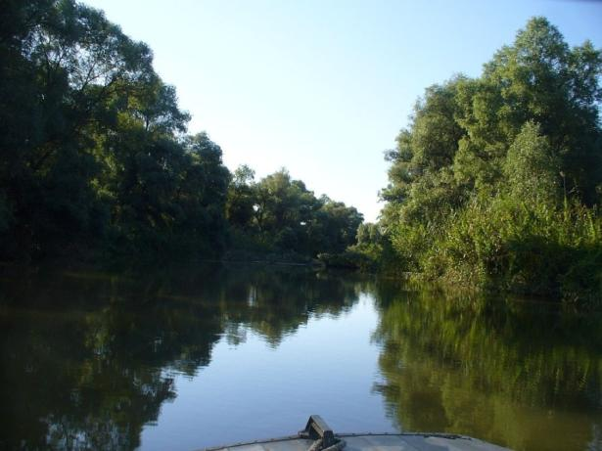
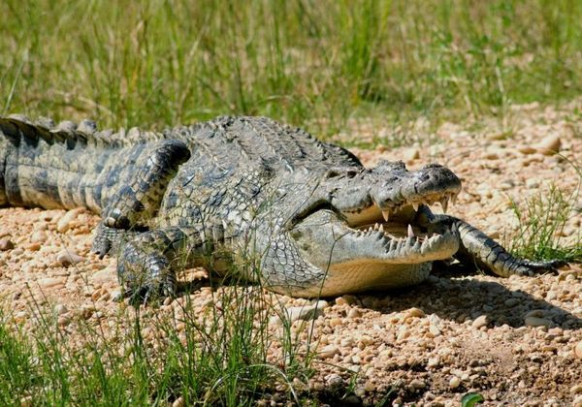
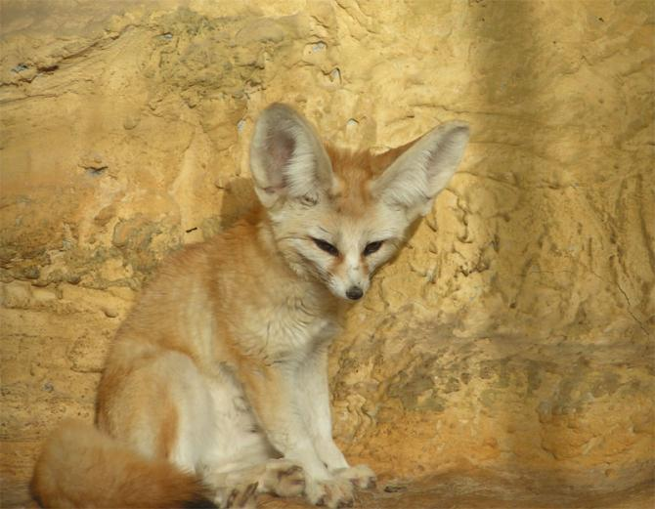
Организмы различаются
по образу жизни

Slide 6
Свойства организмов
Рождаются
Дышат
Питаются
Растут
Размножаются
Умирают
Этими свойствами живые организмы отличаются от тел неживой природы
Биологические
явления

Slide 7
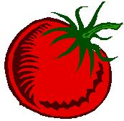
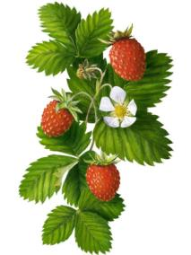
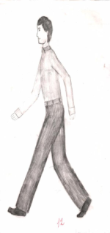
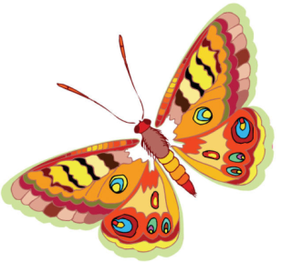
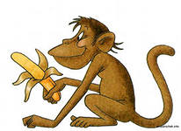
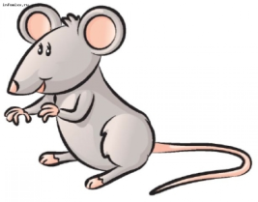
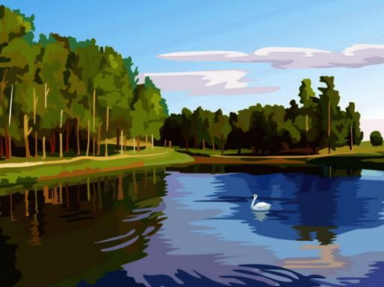
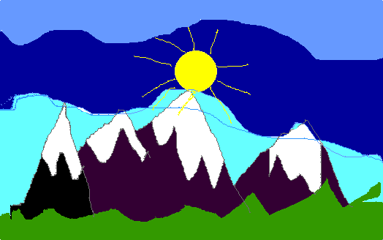
Внимательно рассмотрите картинку. Найдите на ней изображения тел живой и неживой природы.

Slide 8
Выполни практическую работу в рабочей тетради:
Задание № 103 «Организм и его свойства»
Домашнее задание: П. 32 учить, вопросы устно, записи в тетради учить.

